Slide 1
SECRETARÍA DE SEGURIDAD ALIMENTARIA Y NUTRICIONAL
DE LA PRESIDENCIA DE LA REPÚBLICA

Slide 2
PRINCIPALES FUNCIONES DE LA SESAN
De conformidad con las normas que regulan su funcionamiento, las principales funciones de SESAN son:
Coordinar las acciones de seguridad alimentaria y nutricional con las instituciones que conforman el Sistema Nacional de Seguridad Alimentaria y Nutricional (SINASAN) para promover la seguridad alimentaria y nutricional de la población, con énfasis en la niñez menor de cinco años de edad, preescolares y escolares, mujeres, población rural e indígena, en pobreza y pobreza extrema.
Establecer los procedimientos de planificación técnica y coordinación entre las instituciones del Estado, la sociedad guatemalteca, las organizaciones no gubernamentales y las agencias de cooperación internacional vinculadas con la seguridad alimentaria y nutricional, en los diferentes niveles del país (nacional, departamental, municipal y comunitario).

Slide 3
PRINCIPALES OBJETIVOS DE LA SESAN
Objetivo general
Incrementar la apropiación de las acciones de SAN que realizan las entidades del SINASAN, tanto en el nivel central, como en los niveles territoriales.
Objetivos específicos
Incrementar el número de personal de instituciones del SINASAN con conocimiento sobre la magnitud y trascendencia del problema alimentario y nutricional del país, para la entrega apropiada de bienes y servicios relacionados.
Aumentar el número de instituciones del SINASAN que utilizan el marco estratégico y operativo de SAN en su planificación sectorial e institucional.
Promover la generación de datos e información de las instituciones del SINASAN, basada en evidencia, para la toma de decisiones del CONASAN.
Fortalecer la coordinación de las acciones de SAN que realizan las entidades del SINASAN, tanto en el nivel central, así como en los niveles territoriales, por medio de la gobernanza en SAN.

Slide 4
1
PARTE GENERAL
EJECUCIÓN PRESUPUESTARIA

Slide 5
CIFRAS GENERALES DEL PRESUPUESTO AL TERCER CUATRIMESTRE 2023
Q55.26 millones
Q 54.79 millones
Q. 0.47 millones
Presupuesto vigente total:
Presupuesto ejecutado (utilizado):
Saldo:

Slide 6
CIFRAS GENERALES DEL PRESUPUESTO AL TERCER CUATRIMESTRE 2023
Porcentaje de ejecución:
99.15 %
Fuente: SICOIN. Elaboración: SESAN

Slide 7
¿EN QUÉ UTILIZA EL DINERO LA SESAN?
El principal rubro de gasto de la SESAN es del Grupo 0 Servicios Personales, contempla la contratación de personal en función y cumplimiento de lo establecido en el Artículo 22 del Decreto Número 32-2005 del Congreso de la República de Guatemala, Ley del Sistema de Seguridad Alimentaria y Nutricional. Es importante resaltar que la mayor parte del presupuesto de la SESAN se destina a servicios personales, esto se debe a que sus funciones son actividades de coordinación, monitoreo y evaluación de los asuntos relacionados con la SAN.
La SESAN utiliza el dinero en grupo 0

Slide 8
EJECUCIÓN PRESUPUESTARIA POR GRUPO DE GASTO AL TERCER CUATRIMESTRE 2023

Slide 9
¿CUÁL ES LA IMPORTANCIA DEL PAGO DE SERVIDORES PÚBLICOS?
En SESAN el presupuesto utilizado para el pago de servidores públicos, servicios técnicos y profesionales (grupo 0), constituye el medio para prestar servicios de coordinación a las entidades públicas que integran el CONASAN, y con ello, satisfacer las necesidades coordinación y monitoreo de la seguridad alimentaria y nutricional; a través de la contratación de monitores municipales y personal administrativo que brinda los servicios de coordinación, monitoreo y evaluación de la seguridad alimentaria y nutricional del país

Slide 10
¿EN QUÉ INVIERTE LA SESAN?
El Grupo de Gasto 3 Propiedad, Planta, Equipo e Intangibles, se utiliza principalmente para equipamiento; es importante mencionar que derivado de la naturaleza de la SESAN, no se ejecutan proyectos de inversión.

Slide 11
¿MONTO UTILIZADO DE INVERSIÓN A LA FECHA?
En las clasificaciones presupuestarias se encuentra la denominada finalidad Servicios Públicos Generales, dentro de las cuales se contempla el presupuesto total de la SESAN
Fuente: SICOIN. Elaboración: SESAN

Slide 12
2
PARTE ESPECÍFICA
PRINCIPALES AVANCES Y RESULTADOS

Slide 13
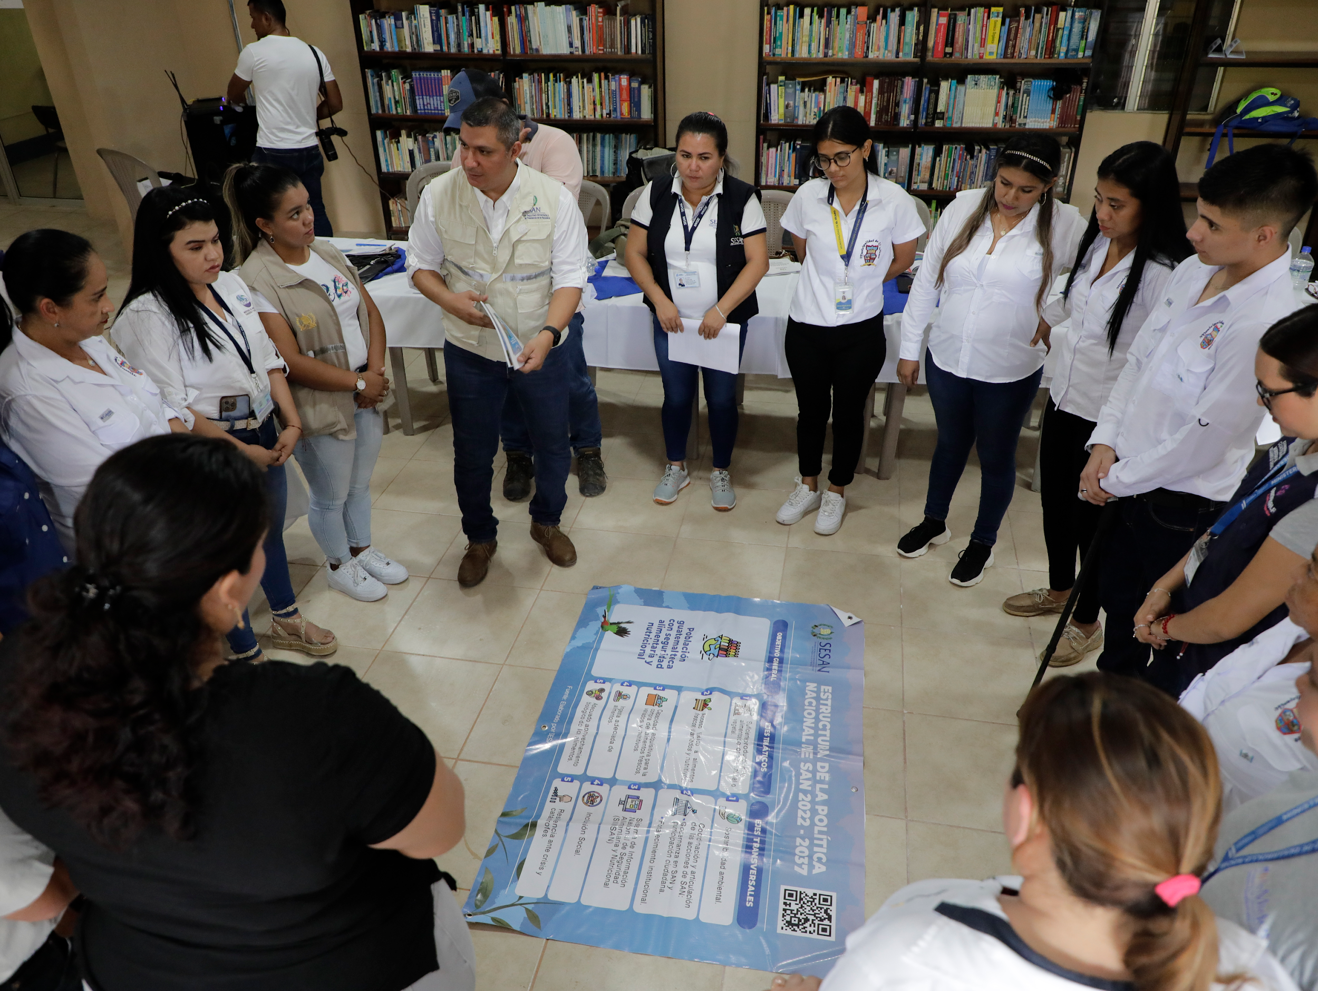
Socialización de la POLSAN 2022-2037
La socialización de la POLSAN 2022-2037 se realizó mediante diversos espacios, entre ellos, las COMUSAN y las CODESAN, donde se trasladaron conocimientos básicos mediante talleres interactivos. También se dio a conocer al Grupo de Instituciones de Apoyo (GIA).
Además, se diseñaron tres cursos virtuales asincrónicos: avanzado, básico y libre, para diferentes audiencias.

Slide 14
Sala Situacional Municipal de Seguridad Alimentaria y Nutricional
Validación de los indicadores de la Sala Situacional Municipal de SAN con las instituciones responsables de compartir la información y con el personal de campo de la SESAN (Delegados Departamentales, Facilitadores Regionales de Procesos y Monitores Municipales).
22 Delegados Departamentales, 280 Monitores Municipales y 6 Facilitadores Regionales de Procesos fueron capacitados para la recolección y registro del monitoreo de precios municipales que forman parte de la Sala Situacional Municipal de SAN.
Implementación a nivel nacional de la Sala Situacional Municipal de SAN a través de la recolección y registros de datos de la encuesta de monitoreo de precios y solicitud de información a las instituciones, lo cual constituye la línea de base de la Sala Situacional Municipal de SAN.
Definición y análisis de los criterios para la medición del índice de Vulnerabilidad a la InSAN de cada Municipio
Diseño y desarrollo del tablero de salida de información de la Sala Situacional Municipal de SAN
Revisión de los datos ingresados en la herramienta informática de la Sala Situacional de SAN para elaborar el primer informe nacional.

Slide 15
Diseño, desarrollo y publicación del curso virtual Plan Estratégico de Seguridad Alimentaria y Nutricional (PESAN) 2023-2032
Con el objetivo de fortalecer las capacidades, conocimientos y habilidades de los actores SINASAN sobre el contenido del documento técnico de este importante instrumento de planificación estratégica del sistema, la SESAN puso a disposición un curso virtual dirigido a:
Técnicos de las instituciones públicas del SINASAN, en especial las vinculadas al Plan Operativo Anual de SAN (POASAN)
Técnicos de la SESAN
Representantes de Sectores de la INCOPAS
Técnicos del GIA
Público en general con conocimientos básicos del SINASAN

Slide 16
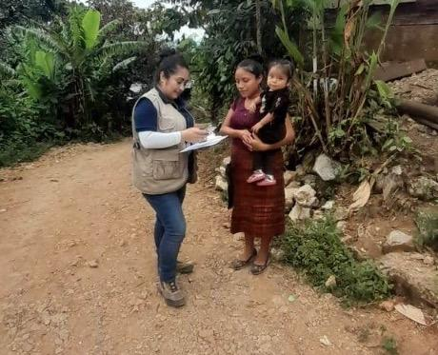
Monitoreos comunitarios de CAP en el marco de la estrategia de CCSyC
En el marco de la estrategia nacional de Comunicación para el Cambio Social y de Comportamiento (CCSyC) liderada desde la SESAN, se cuenta con un sistema digital de monitoreo de los Conocimientos, Actitudes y Prácticas (CAP) relacionados a indicadores que previenen la malnutrición, por medio de una aplicación móvil y su plataforma web para el análisis de resultados obtenidos en las comunidades priorizadas en los municipios de todo el país.
Durante el año 2023 se han realizado 176 monitoreos comunitarios CAP de línea de base aplicado en igual número de comunidades de 300 municipios del país; 25 por ciento corresponden al último cuatrimestre del año.

Slide 17
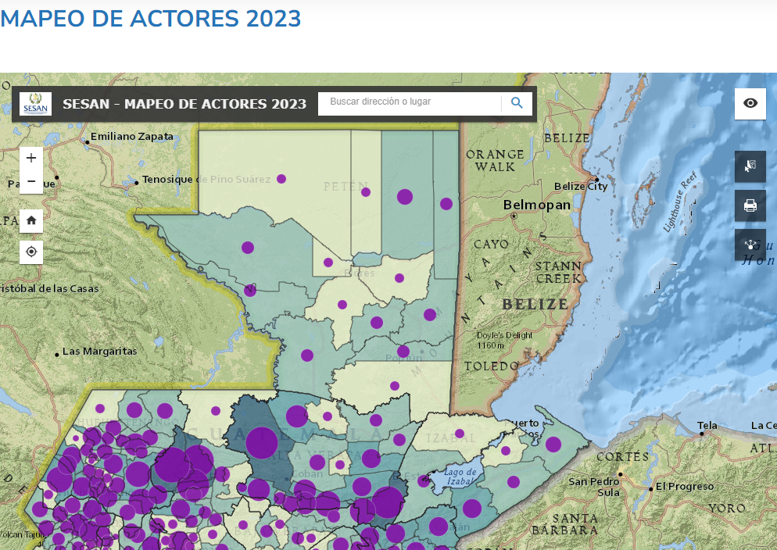
Actualización y publicación del mapeo de actores 2023
La actualización del mapeo de actores tiene por objetivo la recopilación y actualización de datos de los diferentes programas, proyectos o iniciativas que ejecutan las diferentes organizaciones nacionales e internacionales, así como las instituciones en Guatemala a favor de la seguridad alimentaria y nutricional, salud y nutrición.
El mapeo 2023 presenta 98 proyectos registrados, esto con el apoyo de 51 organizaciones.

Slide 18
3
CONSOLIDADO DE LOGROS INSTITUCIONALES

Slide 19
CONSOLIDADO DE LOGROS INSTITUCIONALES
Logros institucionales
1. Socialización de la POLSAN 2022-2037
2. Sala Situacional Municipal de Seguridad Alimentaria y Nutricional
3. Diseño, desarrollo y publicación del curso virtual Plan Estratégico de Seguridad Alimentaria y Nutricional (PESAN) 2023-2032
4. Monitoreos comunitarios de CAP en el marco de la estrategia de CCSyC
5. Actualización y publicación del mapeo de Actores 2023

Slide 20
4
CONCLUSIONES

Slide 21
¿QUÉ TENDENCIA MUESTRA EL USO DE LOS
RECURSOS PÚBLICOS?
Los datos obtenidos durante el periodo reportado permiten establecer que la ejecución del presupuesto se caracterizó principalmente por la tendencia al alza en términos nominales, comparado con el mismo período del año 2022.

Slide 22
¿QUÉ MEDIDAS DE TRANSPARENCIA SE HAN APLICADO?
Para garantizar el uso adecuado del dinero público y el avance en el cumplimiento de los objetivos de Estado, la SESAN ha adoptado como medidas de transparencia: Sistema de Guatecompras, Ley de Contrataciones del Estado, políticas internas como el Código de Ética, entre otros.

Slide 23
¿QUÉ DESAFÍOS INSTITUCIONALES SE ESPERAN?
Los principales desafíos de la SESAN son:
Fortalecimiento de las capacidades técnicas, administrativas y operativas del personal que labora en la SESAN.
Socializar y monitorear normas contenidas en el protocolo de actuación conjunta del SINASAN.
Promover el uso del marco estratégico y operativo de la SAN de acuerdo con las prioridades de gobierno y de país.
Plan de mantenimiento, sostenibilidad y escalabilidad para integrar aplicaciones informáticas para que puedan ser incorporadas en los servidores de la SESAN.

